Slide 1
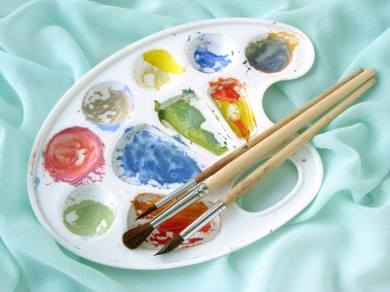
«Развитие творческих способностей младших школьников на уроках изобразительного искусства»

Slide 2
Проблемы:
Недостаточная мотивация детей к обучению
Проблема в общении и сотрудничестве между собой
Отсутствие стремления к творческой самореализации

Slide 3
Цель:
Активизация художественно-творческой деятельности учащихся, выработка самостоятельности и инициативы, направленные на развитие творческих способностей.
Задачи:
Разработать модель последовательного включения школьников начальной школы в новые виды деятельности, способствующие формированию у них ключевых компетенций.
Учить детей находить прекрасное в окружающей действительности и вносить прекрасное в свою жизнь.
Развивать воображение, творческий потенциал ребенка, желание и умение подходить к любой своей деятельности творчески.
Способствовать выработке навыков сотрудничества в художественной деятельности.

Slide 4
Результат
Развитие творческой индивидуальности ученика, его духовной сферы, эмоционально-ценностного отношения к искусству и окружающему миру
С интересом и уважением относящегося к народным традициям и различным культурам
Умеющего анализировать, самостоятельно оценивать факты, явления, события и на основе полученных знаний формировать свой взгляд на мир

Slide 5
Декоративная и конструктивная работа
Изображение на плоскости и в объеме
Основные виды деятельности
Восприятие явлений действительности и произведений искусства
Изучение художественного наследия
Моя система работы
Урок-фантазия
Урок-игра
Знакомство с проектной деятельностью
Видеоуроки (с применением ИКТ)
Экскурсии в художественные музеи
Интегративные уроки
Урок - пленер

Slide 6
Игры-головоломки, ребусы, кроссворды
Стартовый контроль
презентации
Контроль и оценка
Урок-викторина
тестирование
Художественно-дидактические игры
Выставки работ
Участие в конкурсах

Slide 7
Условия:
оснащение кабинета изобразительного искусства;
наличие мультимедийного оборудования;
обеспечение учащихся всеми необходимыми для работы материалами;
выделение средств для посещения выставок по искусству в городе;
сотрудничество с родителями.

Slide 8
Спасибо за внимание!
Автор презентации: Томилова Наталья Витальевна

